Slide 1
안심클릭 고도화 화면 설계서
E306_기기등록 설정
(2013.04.01)
본 문서는 어떠한 경우에도 공식적인 허가 없이 복사하거나 외부로 유출하는 일체의 행위를 금함

Slide 2
Revision History
Version | Updates | Author | Date
1.0 | Initial Draft | 임진혁 | 2014-04-01

Slide 3
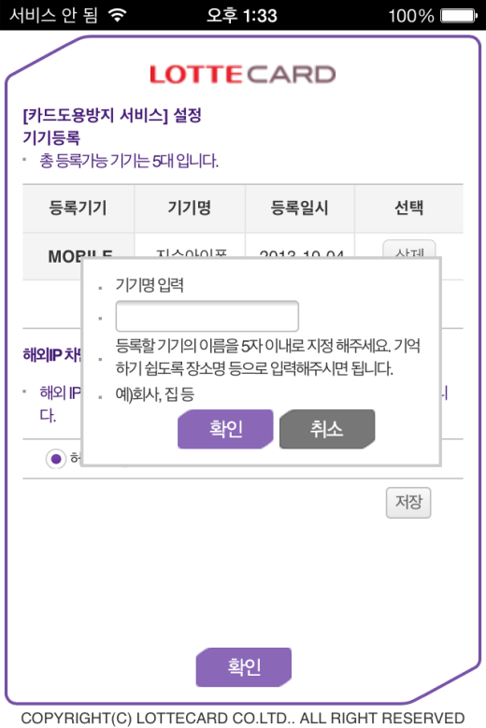
E301 _카도방 가입여부 조회
■ 카도방 가입여부 조회
● 카드도용방지 기기등록 설정
! Comment
1 | 등록된 기기를 확인한다
2 | 삭제를 통해 기존에 등록되어 있는 기기를 삭제한다
3 | 등록기기를 추가 할 수 있다
4 | 기기이름은 한글 5자 이내로 제한한다. (영문은 제한인지 확인 필요, 가능하다면 몇 Byte?)
5 | 입력한 기기명으로 기기가 등록된다.
6 | 해당 알럿창이 사라진다
7 | 해외IP를 허용 차단 할 수 있다
8 | 해외IP 설정을 저장한다
9 | 서비스 종료
1
`
3
2
`
4
7
`
5
6
8
9

